Slide 1
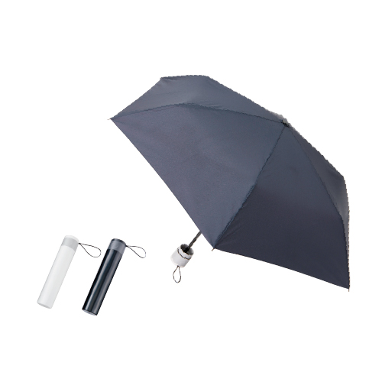
【提案書】
ボトルケースUV折リタタミ傘
特徴
フルカラーのオリジナルデザインが名入れできる専用のボトルケース付き折りたたみ傘です。雨に濡れてもボトルに入れることで、安心してバッグに収納して持ち歩ける便利なアイテムです。
納期
納期スペース
仕様
素 材：ケース/ABS､本体/ポンジ(ポリエステル)､スチール 他
サイズ：ケース/φ54×248mm､親骨/約500mm､折りたたみ時/約237mm
（包装形態：OPP袋､紙箱）
付属品：取説付(紙箱面､タグ)､ネイルガード付
備 考：ブラック×ブラック、ホワイト×ネイビー
お見積
お見積りスペース

